Slide 1
23-1학기 네트워크 프로그래밍 08. HTML DOM과 Document
Lecture | Computer Science, R.O.K. Air Force Academy

Slide 2
강의 목표
HTML DOM의 필요성을 이해한다.
DOM 트리와 HTML 페이지의 관계를 이해한다.
DOM 객체의 구조와 HTML 태그와의 관계를 이해한다.
DOM 객체를 통해 HTML 태그의 출력 모양과 콘텐츠를 제어할 수 있다.
document 객체를 이해하고, write() 메소드를 활용할 수 있다.
createElement() 등을 통해 동적으로 DOM 객체를 웹 페이지에 추가,삭제할 수 있다.

Slide 3
HTML 페이지와 자바스크립트 객체
자바스크립트 코드는 브라우저로부터 3 가지 유형의 객체를 제공받아 활용할 수 있다.
BOM 객체
index.html
window
<html>
<head>
<script>
let sum = 0;
for(let n=0; n<10; n++) sum += n;
alert(“합은 = “ + sum);
</script>
<body>
…
</html>
history
…
활용
Array
자바스크립트
프로그램
활용
Date
…
document
코어 객체
body
HTML DOM
객체
…
브라우저

Slide 4
HTML DOM(Document Object Model)
HTML DOM(간단히 DOM)
웹 페이지에 작성된 HTML 태그 당 객체(DOM 객체) 생성
목적: HTML 태그가 출력된 모양이나 콘텐츠를 제어
DOM 객체를 통해 각 태그의 CSS3 스타일 시트 접근 및 변경
HTML 태그에 의해 출력된 텍스트나 이미지 변경
DOM 트리
HTML 태그의 포함관계에 따라 DOM 객체의 트리(tree) 생성
DOM 트리는 부모 자식 관계
DOM 객체
DOM 트리의 한 노드
HTML 태그 당 하나의 DOM 객체 생성
DOM 노드(Node), DOM 엘리먼트(Element) 라고도 불림

Slide 5
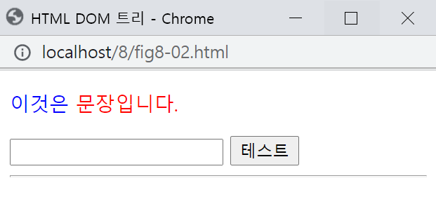
window
BOM(Browser Object Model)
navigator
history
location
screen
document
DOM(Document Object Model)
<!DOCTYPE html>
<html>
<head>
<title>HTML DOM 트리</title>
</head>
<body>
<p style="color:blue">이것은
<span style="color:red">문장입니다.
</span>
</p>
<form>
<input type="text">
<input type="button" value="테스트">
<hr>
</form>
</body>
</html>
<html>
<title>
</title>
html
head
body
DOM 객체
title
p
form
<hr>
</html>
span
input
input
hr

Slide 6
DOM 트리의 특징
DOM 트리의 특징
DOM 트리의 루트는 document 객체
DOM 객체의 종류는 HTML 태그 종류만큼
HTML 태그 당 DOM 객체가 하나씩 생성
HTML 태그의 포함관계에 따라 DOM 트리에 부모 자식 관계
브라우저가 HTML 태그를 화면에 그리는 과정
1. 브라우저가 DOM 트리의 틀(document 객체) 생성
2. 브라우저가 HTML 태그를 읽고 DOM 트리에 DOM 객체 생성
3. 브라우저는 DOM 객체를 화면에 출력
4. HTML 문서 로딩이 완료되면 DOM 트리 완성
5. DOM 객체 변경 시, 브라우저는 해당 HTML 태그의 출력 모양을 바로 갱신

Slide 7
DOM 객체와 HTML 페이지의 화면 출력
document
DOM 객체를 제어하면 HTML 태그 제어 효과 발생
html
head
body
title
p
form
span
input
input
hr

Slide 8
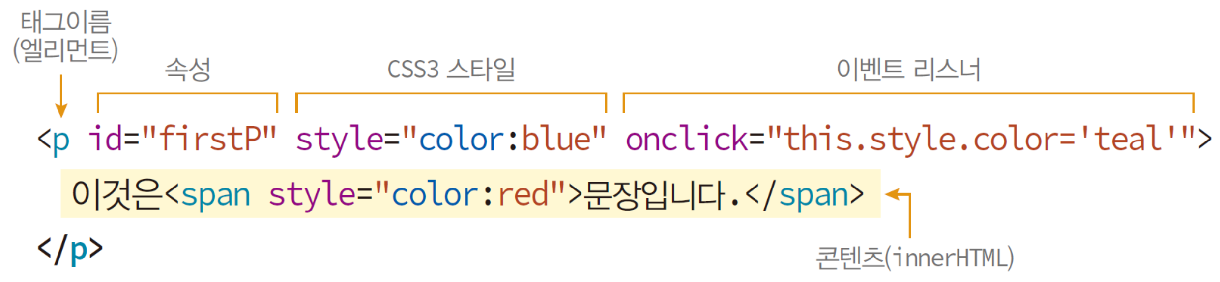
HTML 태그의 요소
HTML 태그
엘리먼트(element)로도 불림
다음 5 가지 요소로 구성
엘리먼트 이름
속성
CSS3 스타일
이벤트 리스너
콘텐츠(innerHTML)

Slide 9
DOM 객체의 구성 요소
DOM 객체는 5 개의 요소 구성
프로퍼티(property)
HTML 태그의 속성(attribute) 반영
메소드(method)
DOM 객체의 멤버 함수로서, HTML 태그 제어 가능
컬렉션(collection)
자식 DOM 객체들의 주소를 가지는 등 배열과 비슷한 집합적 정보
이벤트 리스너(event listener)
HTML 태그에 작성된 이벤트 리스너 반영
약 70여 개의 이벤트 리스너를 가질 수 있음
CSS3 스타일
HTML 태그에 설정된 CSS3 스타일 시트 정보를 반영
DOM 객체의 style 프로퍼티를 통해 HTML 태그의 모양 제어 가능

Slide 10
DOM 객체의 구성
프로퍼티(property)
메소드(method)
컬렉션(collection)
이벤트 리스너(event listener)
CSS3 스타일
DOM 객체 p
id
"firstP"
tagName
“P"
innerHTML
이것은 <span style="color:red">
문장입니다.</span>
프로퍼티
style
………..
click()
focus()
setAttribute()
메소드
………..
children
컬렉션
<p id="firstP"
style="color:blue"
onclick="this.style.color='teal'">
이것은
<span style="color:red">
문장입니다.
</span>
</p>
………..
자식 DOM 객체
onclick
this.style.color='teal'
onkeydown
이벤트
리스너
onload
………..
<p>…</p> 태그
color
"blue"
borderColor
…
CSS3
스타일 시트
객체
………..
marginTop
…

Slide 11
DOM 객체의 프로퍼티와 DOM 객체사이의 관계
document
html
html의 children 컬렉션
head
body
p의 parentElement
body의 childElementCount=2
p의 nextElementSibling
서로 sibling 관계
title
p
form
form의 nextElementSibling은 null
p의 previousElementSibling은 null
form의 previousElementSibling
span
input
input
hr
form의
firstElementChild
form의
lastElementChild

Slide 12
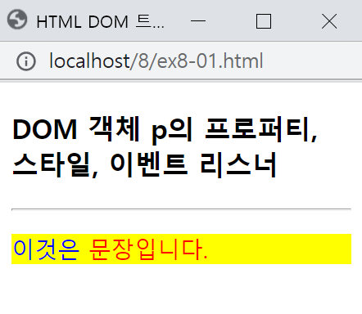

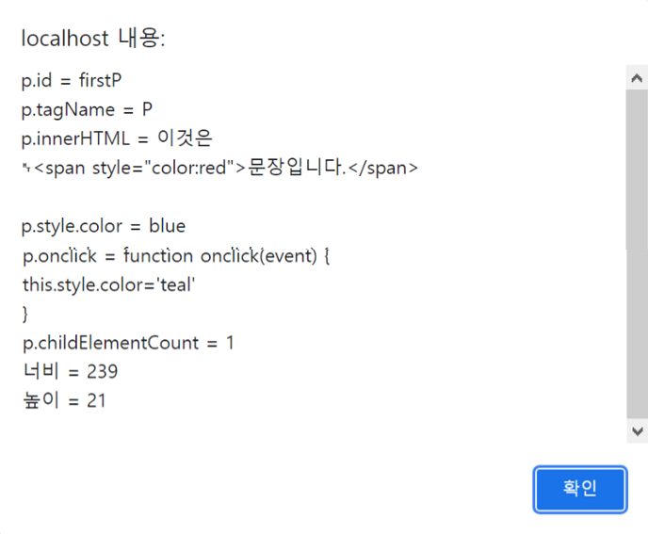
예제 8-1 DOM 객체의 구조 출력 : p 객체 사례
<!DOCTYPE html>
<html>
<head><meta charset="utf-8">
<title>HTML DOM 트리</title></head>
<body>
<h3>DOM 객체 p의 프로퍼티, 스타일, 이벤트 리스너</h3>
<hr>
<p id="firstP"
style="color:blue; background:yellow"
onclick="this.style.color='teal'">
이것은 <span style="color:red">문장입니다.
</span>
</p>
<script>
let p = document.getElementById("firstP");
let text = "p.id = " + p.id + "\n";
text += "p.tagName = " + p.tagName + "\n";
text += "p.innerHTML = " + p.innerHTML + "\n";
text += "p.style.color = " + p.style.color + "\n";
text += "p.onclick = " + p.onclick + "\n";
text += "p.childElementCount = " + p.childElementCount + "\n";
text += "너비 = " + p.offsetWidth + "\n";
text += "높이 = " + p.offsetHeight + "\n";
alert(text);
</script>
</body>
</html>
id가 firstP인 태그의 DOM 찾기

Slide 13
DOM 객체 다루기
DOM 객체 구분
id 태그 속성
DOM 객체 찾기
document.getElementById()
DOM 객체의 CSS3 스타일 동적 변경
CSS3 스타일 프로퍼티는 다음과 같이 사용
background-color 스타일 프로퍼티 -> backgroundColor
font-size 스타일 프로퍼티 -> fontSize
<p id="firstP">안녕하세요</p>
let p = document.getElementById("firstP"); // id 값이 firstP인 DOM 객체 리턴
p.style.color = "red"; // p 객체의 글자 색을 red로 변경
<span id="mySpan" style="color:red">문장입니다.</span>
let span = document.getElementById("mySpan"); // id가 mySpan인 객체 찾기
span.style.color = "green"; // ‘문장입니다’의 글자 색을 green으로 변경
span.style.fontSize = "30px"; // ‘문장입니다’의 폰트를 30px 크기로 변경
span.style.border = "3px dotted magenta"; // 3픽셀의 magenta 점선 테두리

Slide 14
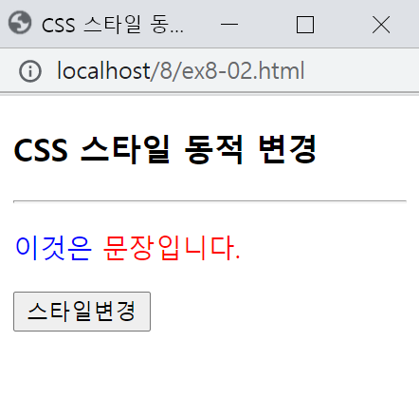
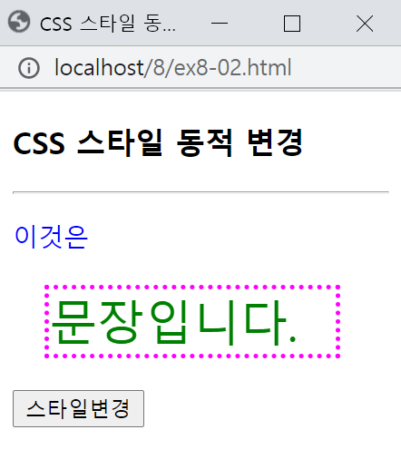
예제 8–2 <span>의 CSS3 스타일 동적 변경
<!DOCTYPE html>
<html>
<head>
<meta charset="utf-8">
<title>CSS 스타일 동적 변경</title>
<script>
function change() {
let span = document.getElementById("mySpan");
span.style.color = "green"; // 글자 색 green
span.style.fontSize = "30px"; // 글자 크기는 30픽셀
span.style.display = "block"; // 블록 박스로 변경
span.style.width = "6em"; // 박스의 폭. 6 글자 크기
span.style.border = "3px dotted magenta"; // 3픽셀 점선 magenta 테두리
span.style.margin = "20px"; // 상하좌우 여백 20px
}
</script>
</head>
<body>
<h3>CSS 스타일 동적 변경</h3>
<hr>
<p style="color:blue" >이것은
<span id="mySpan" style="color:red">문장입니다.</span>
</p>
<input type="button" value="스타일변경" onclick="change()">
</body>
</html>
버튼을 클릭하면
change() 함수 호출.
스타일 변경
인라인 박스가 블록 박스로 변경

Slide 15
innerHTML 프로퍼티
innerHTML 프로퍼티
시작 태그와 종료 태그 사이에 들어 있는 HTML 콘텐츠
innerHTML 프로퍼티 수정 -> HTML 태그의 콘텐츠 변경
<p id="firstP" style="color:blue">
이것은<span style="color:red">
문 장입니다.</span>
</p>
여기에<span style="color:red">
클릭하세요.</span>
innerHTML
let p = document.getElementById("firstP");
p.innerHTML= “나의 <img src=‘puppy.jpg’>강아지입니다.”;
<p id="firstP" style="color:blue">
이것은<span style="color:red">
문 장입니다.</span>
</p>
나의 <img src=‘puppy.jpg’> 강아지입니다.

Slide 16
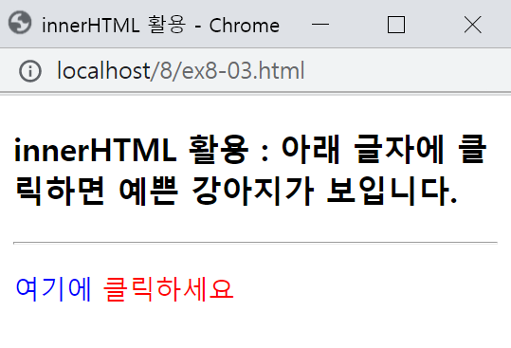
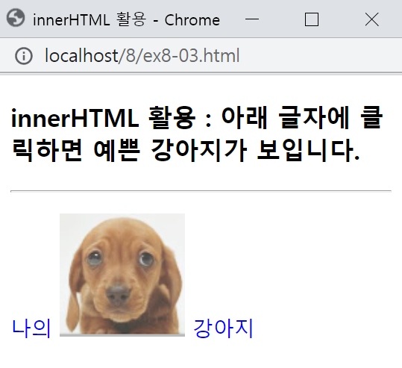
예제 8-3 innerHTML을 이용하여 HTML 콘텐츠 동적 변경
<!DOCTYPE html>
<html>
<head>
<meta charset="utf-8">
<title>innerHTML 활용</title>
<script>
function change() {
let p = document.getElementById("firstP");
p.innerHTML= "나의 <img src='puppy.png'> 강아지";
}
</script>
</head>
<body>
<h3>innerHTML 활용 : 아래 글자에 클릭하면
예쁜 강아지가 보입니다.</h3>
<hr>
<p id="firstP" style="color:blue"
onclick="change()">
여기에 <span style="color:red">클릭하세요</span>
</p>
</body>
</html>
마우스 클릭하면 아래와 같이 변경됩니다.

Slide 17
this
this 키워드
객체 자신을 가리키는 자바스크립트 키워드
DOM 객체에서 객체 자신을 가리키는 용도로 사용
예) <div> 태그 자신의 배경을 orange 색으로 변경
예) 버튼이 클릭되면 자신의 배경색을 orange로 변경
<div onclick="this.style.backgroundColor='orange'">
<button onclick="this.style.backgroundColor='orange'">

Slide 18
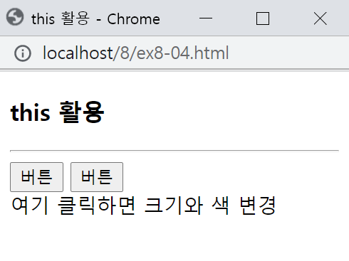
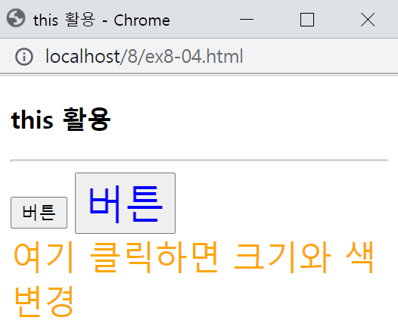
예제 8-4 this 활용
<!DOCTYPE html>
<html>
<head>
<meta charset="utf-8">
<title>this 활용</title>
<script>
function change(obj, size, color) {
obj.style.color = color;
obj.style.fontSize = size;
}
</script>
</head>
<body>
<h3>this 활용</h3>
<hr>
<button onclick="change(this, '30px', 'red')">버튼</button>
<button onclick="change(this, '30px', 'blue')">버튼</button>
<div onclick="change(this, '25px', 'orange')">
여기 클릭하면 크기와 색 변경
</div>
</body>
</html>
this는 이 <button> 객체의 주소
버튼 클릭 시
텍스트 클릭 시

Slide 19
document 객체
document
HTML 문서 전체를 대변하는 객체
프로퍼티 - HTML 문서의 전반적인 속성 내포
메소드 - DOM 객체 검색, DOM 객체 생성, HTML 문서 전반적 제어
DOM 객체를 접근하는 경로의 시작점
DOM 트리의 최상위 객체
브라우저는 HTML 문서 로드 전, document 객체를 먼저 생성
document 객체를 뿌리로 하여 DOM 트리 생성
document 객체 접근
window.document 또는 document 이름으로 접근
document 객체는 DOM 객체가 아님
연결된 스타일 시트가 없음
document.style.color = "red"; // 오류. document에는 CSS3 스타일 시트가 연결되지 않음

Slide 20
예제 8-5 document 객체의 프로퍼티 출력
<!DOCTYPE html>
<html>
<head id="myHead"><meta charset="utf-8">
<title>document 객체의 주요 프로퍼티</title>
<script>
let text = "문서 로딩 중일 때 readyState = " + document.readyState + "\n";
</script>
</head>
<body style="background-color:yellow; color:blue; direction:rtl"
onload="printProperties()">
<h3>document의 주요 프로퍼티</h3>
<hr>
<a href="http://www.naver.com">네이버 홈페이지</a>
<div>이곳은 div 영역입니다.</div>
<input id="input" type="text" value="여기 포커스가 있습니다">
<script>
// 문서가 완전히 로드(출력)되었을 때, 현재 document의 프로퍼티 출력
function printProperties() {
document.getElementById("input").focus(); // <input> 태그에 포커스를 줌
text += "1. location =" + document.location + "\n";
text += "2. URL =" + document.URL + "\n";
text += "3. title =" + document.title + "\n";
text += "4. head의 id =" + document.head.id + "\n";
text += "5. body color =" + document.body.style.color + "\n";
text += "6. domain =" + document.domain + "\n";;
text += "7. lastModified =" + document.lastModified + "\n";
text += "8. defaultView = " + document.defaultView + "\n";
text += "9. 문서의 로드 완료 후 readyState = " + document.readyState + "\n";
text += "10. referrer = " + document.referrer + "\n";
text += "11. activeElement = " + document.activeElement.value + "\n";
text += "12. documentElement의 태그 이름 = " + document.documentElement.tagName + "\n";
alert(text);
}
</script>
</body>
</html>

Slide 21
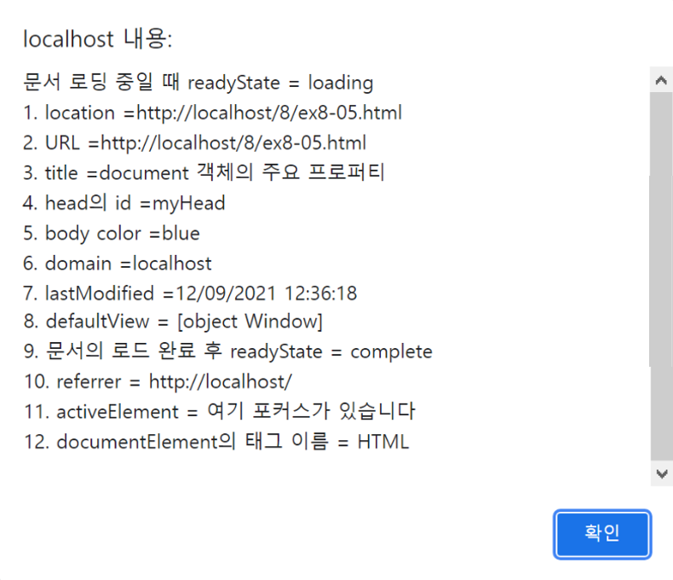
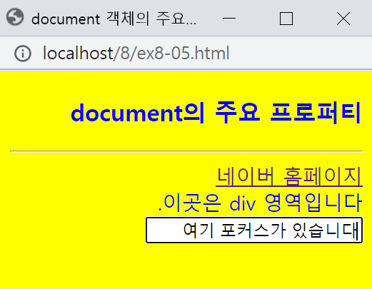
예제 8-5 document 객체의 프로퍼티 출력
로드 후
경고 창
출력
커서가 깜박이고 있음.
포커스가 있다는 뜻
경고창에 document 객체의 주요 프로퍼티 출력

Slide 22
DOM 트리에서 DOM 객체 찾기
태그 이름으로 찾기
document.getElementsByTagName()
태그 이름이 같은 모든 DOM 객체들을 찾아 컬렉션 리턴
예) <div> 태그의 모든 DOM 객체 찾기
class 속성으로 찾기
document.getElementsByClassName()
class 속성이 같은 모든 DOM 객체들을 찾아 컬렉션 리턴
예)
let divTags = document.getElementsByTagName("div");
let n = divTags.length; // 웹 페이지에 있는 <div> 태그의 개수
<div class="plain">...</div>
<div class="important">...</div>
<div class="plain">...</div>
let plainClasses = document.getElementsByClassName("plain");
let n = plainClasses.length; // 웹 페이지에 class=“plain” 속성을 가진 태그의 개수

Slide 23
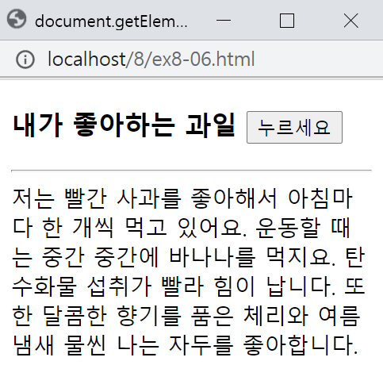
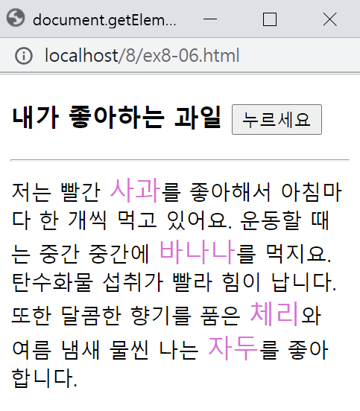
예제 8-6 태그 이름으로 DOM 객체 찾기, getElementsByTagName()
<!DOCTYPE html>
<html>
<head>
<meta charset="utf-8">
<title>document.getElementsByTagName()</title>
<script>
function change() {
let spanArray = document.getElementsByTagName("span");
for(let i=0; i<spanArray.length; i++) {
var span = spanArray[i];
span.style.color = "orchid";
span.style.fontSize = "20px";
}
}
</script>
</head>
<body>
<h3>내가 좋아하는 과일
<button onclick="change()">누르세요</button>
</h3>
<hr>
저는 빨간 <span>사과</span>를 좋아해서
아침마다 한 개씩 먹고 있어요. 운동할 때는 중간 중간에
<span>바나나</span>를 먹지요. 탄수화물 섭취가 빨라
힘이 납니다. 또한 달콤한 향기를 품은 <span>체리</span>와
여름 냄새 물씬 나는 <span>자두</span>를 좋아합니다.
</body>
</html>
클릭

Slide 24
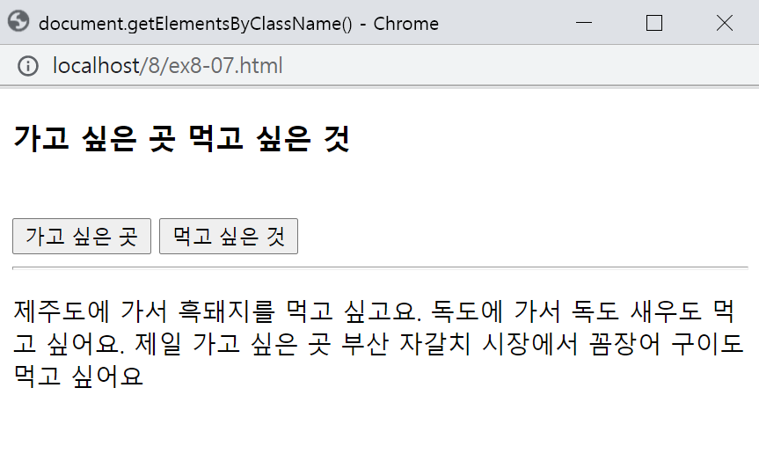
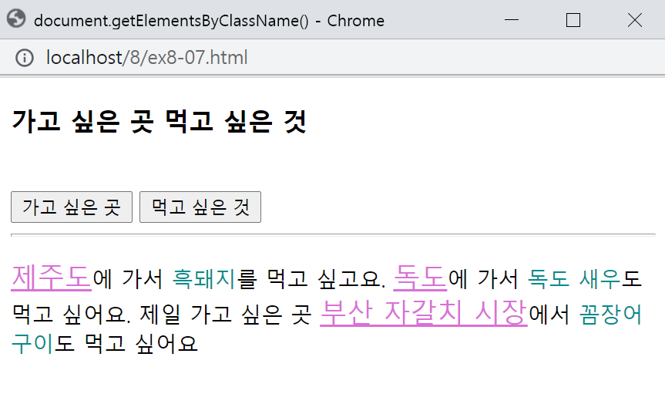
예제 8-7 class 속성으로 DOM 객체 찾기, getElementsByClassName()
<!DOCTYPE html>
<html>
<head>
<meta charset="utf-8">
<title>document.getElementsByClassName()</title>
<script>
function viewPlace() {
let tagArray = document.getElementsByClassName("place");
for(let i=0; i<tagArray.length; i++) {
let tag = tagArray[i];
tag.style.color = "orchid";
tag.style.fontSize = "20px";
tag.style.textDecoration = "underline";
}
}
function viewFood() {
let tagArray = document.getElementsByClassName("food");
for(let i=0; i<tagArray.length; i++) {
var tag = tagArray[i];
tag.style.color = "darkcyan";
}
}
</script>
</head>
<body>
<h3>가고 싶은 곳 먹고 싶은 것</h3><br>
<button onclick="viewPlace()">가고 싶은 곳</button>
<button onclick="viewFood()">먹고 싶은 것</button>
</h3>
<hr>
<p><span class="place">제주도</span>에 가서 <span class="food">흑돼지</span>를 먹고 싶고요.
<span class="place">독도</span>에 가서 <span class="food">독도 새우</span>도 먹고 싶어요. 제일 가고 싶은 곳 <span class="place">부산 자갈치 시장</span>에서 <span class="food">꼼장어 구이</span>도 먹고 싶어요</p>
</body>
</html>
클릭
클릭

Slide 25
document.write()와 document.writeln()
HTML 페이지 로딩 과정
1. 브라우저는 HTML 페이지 로드 전 빈 상태 document 생성
2. 브라우저는 HTML 페이지를 위에서 아래로 해석
3. HTML 태그들을 document 객체에 담아간다(DOM 객체 생성).
4. </html> 태그를 만나면 document 객체를 완성하고 닫는다.
write(): document 객체에 담긴 HTML 콘텐츠 마지막에 HTML 태그들을 추가
추가되는 HTML 태그들은 DOM 객체로 바뀌고 DOM 트리에 추가
삽입된 HTML 태그들이 브라우저 화면에 출력
예)
writeln()
HTML 텍스트에 '\n'을 덧붙여 출력. 한 칸 띄는 효과
한줄을 띄려면
document.write("<h3>Welcome to my home</h3>");
document.write(2+3); // 합한 결과 5 출력
document.write("<p>오늘은 " + "sunny day 입니다</p>");
document.write("<br>");

Slide 26
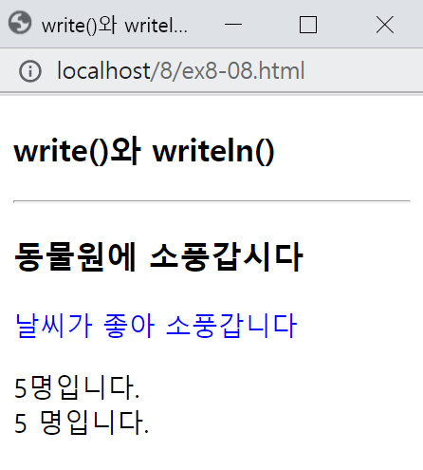
예제 8-8 write()와 writeln() 메소드 활용
<!DOCTYPE html>
<html>
<head>
<meta charset="utf-8">
<title>write()와 writeln() 활용</title>
</head>
<body>
<h3>write()와 writeln() 활용</h3>
<hr>
<script>
document.write("<h3>동물원에 소풍갑시다</h3>");
document.write("<p style='color:blue'>날씨가 좋아 ");
document.write("소풍갑니다</p>");
document.write(2+3);
document.write("명입니다.<br>"); // 다음 줄로 넘어가기
document.writeln(5); // 다음 줄에 넘어가지 못함
document.writeln("명입니다.<br>");
</script>
</body>
</html>
주목 : 빈 칸 하나

Slide 27
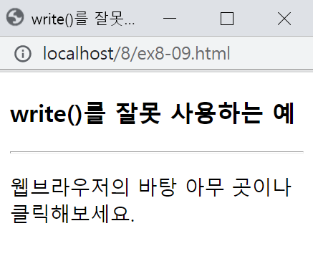
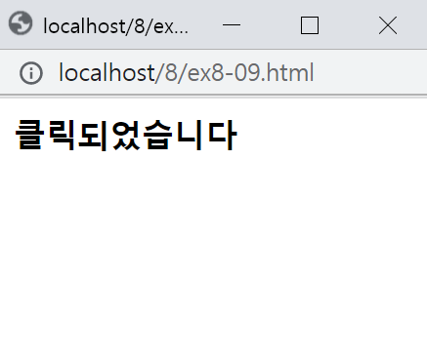
예제 8-9 write()를 잘못 사용하는 예
<!DOCTYPE html>
<html>
<head>
<meta charset="utf-8">
<title>write()를 잘못 사용하는 예</title>
</head>
<body onclick="document.write('<h3>클릭되었습니다</h3>')">
<h3>write()를 잘못 사용하는 예</h3>
<hr>
<p>웹브라우저의 바탕 아무 곳이나 클릭해보세요.</p>
</body>
</html>
아무 곳이나 클릭하면 이전 내용은 지워지고 오른쪽과 같이 됨

Slide 28
document의 열기와 닫기, open()과 close()
document.open()
현재 브라우저에 출력된 HTML 콘텐츠를 지우고 새로운 HTML 페이지 시작. 즉 document 객체에 담긴 DOM 트리를 지우고 새로 시작
document.close()
현재 브라우저에 출력된 HTML 페이지 완성
더 이상 document.write() 할 수 없음
예)
// 현재 HTML 페이지의 내용을 지우고 다시 시작
document.open();
document.write(“<html><head>...<body>안녕하세요.”);
document.write(“.......”);
document.write(“</body></html>”);
document.close();
// 새 윈도우를 열고 그곳에 HTML 문서 출력
let newWin = window.open(“”, “outWin”, “”);
newWin.document.open();
newWin.document.write(“<html><head>...<body>안녕하세요.”);
newWin.document.write(“.......”);
newWin.document.write(“</body></html>”);
newWin.document.close();

Slide 29
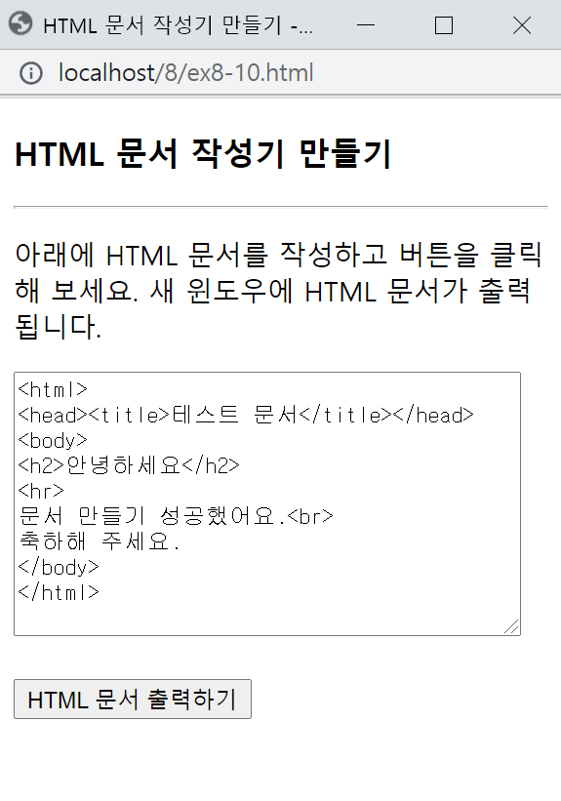
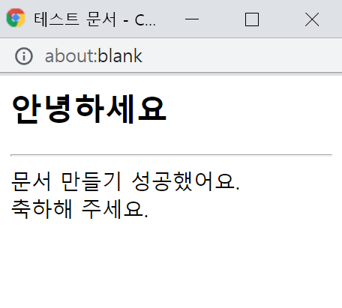
예제 8-10 HTML 문서 작성 연습 페이지 만들기
<!DOCTYPE html>
<html>
<head><meta charset="utf-8">
<title>HTML 문서 작성기 만들기</title>
<script>
let win=null;
function showHTML() {
if(win == null || win.closed)
win = window.open("", "outWin", "width=300,height=200");
let textArea = document.getElementById("srcText");
win.document.open();
win.document.write(textArea.value);
win.document.close();
}
</script>
</head>
<body>
<h3>HTML 문서 작성기 만들기 </h3>
<hr>
<p>아래에 HTML 문서를 작성하고 버튼을 클릭해 보세요.
새 윈도우에 HTML 문서가 출력됩니다.</p>
<textarea id="srcText" rows="10" cols="50"></textarea>
<br>
<br>
<button onclick="showHTML()">HTML 문서 출력하기</button>
</body>
</html>
버튼을 클릭하면 새 윈도우 출력

Slide 30
문서의 동적 구성
DOM 객체 동적 생성: document.createElement("태그이름")
태그이름의 DOM 객체 생성
예)
DOM 트리에 삽입
부모.appendChild(DOM객체);
부모.insertBefore(DOM객체 [, 기준자식]);
예) 생성한 <div> 태그를 <p "id=p"> 태그의 마지막 자식으로 추가
DOM 객체의 삭제
let removedObj = 부모.removeChild(떼어내고자하는자식객체);
예)
let newDIV = document.createElement("div");
newDIV.innerHTML = "새로 생성된 DIV입니다.";
newDIV.setAttribute("id", "myDiv");
newDIV.style.backgroundColor = "yellow";
let p = document.getElementById("p");
p.appendChild(newDiv);
let myDiv = document.getElementById("myDiv");
let parent = myDiv.parentElement;
parent.removeChild(myDiv); // 부모에서 myDiv 객체 삭제

Slide 31
<div> 태그의 DOM 객체 동적 생성
let newDIV = document.createElement("div");
newDIV.innerHTML = "새로 생성된 DIV입니다.";
newDIV.setAttribute("id", "myDiv");
newDIV.style.backgroundColor = "yellow";
<div id="myDiv"
style="background-color:yellow">
새로 생성된 DIV입니다.
</div>
* 이 자바스크립트 코드는 사실상 오른쪽의
<div> 태그 정보를 가진 DOM 객체 생성

Slide 32
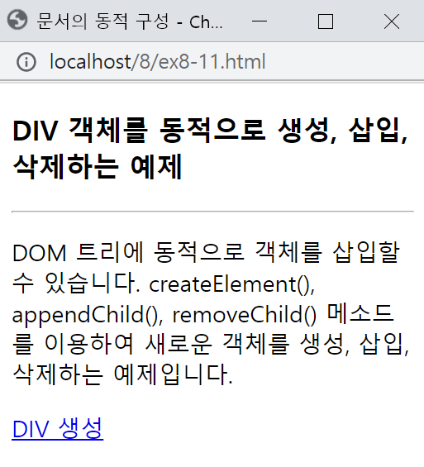
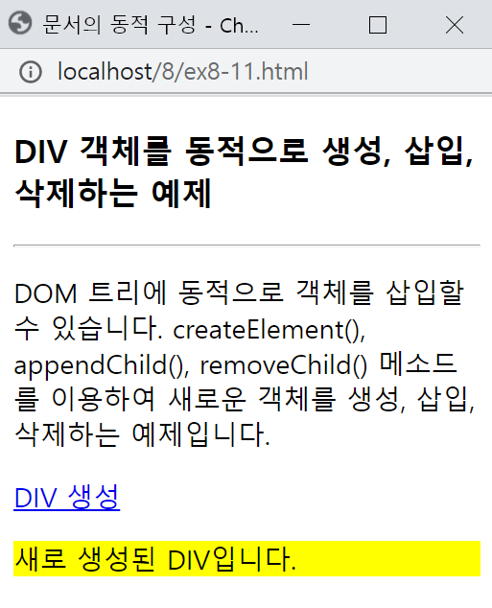
예제 8-11 HTML 태그의 동적 추가 및 삭제
<!DOCTYPE html>
<html>
<head>
<meta charset="utf-8"><title>문서의 동적 구성</title>
<script>
function createDIV() {
let obj = document.getElementById("parent");
let newDIV = document.createElement("div");
newDIV.innerHTML = "새로 생성된 DIV입니다.";
newDIV.setAttribute("id", "myDiv");
newDIV.style.backgroundColor = "yellow";
newDIV.onclick = function() {
let p = this.parentElement; // 부모 HTML 태그 요소
p.removeChild(this); // 자신을 부모로부터 제거
};
obj.appendChild(newDIV);
}
</script>
</head>
<body id="parent">
<h3>DIV 객체를 동적으로 생성, 삽입, 삭제하는 예제</h3>
<hr>
<p>DOM 트리에 동적으로 객체를 삽입할 수 있습니다.
createElement(), appendChild(),
removeChild() 메소드를 이용하여 새로운 객체를 생성,
삽입, 삭제하는 예제입니다.</p>
<a href="javascript:createDIV()">DIV 생성</a><p>
<p>
</body></html>
클릭하면 아래와 같이 <div> 태그가 삽입
클릭하면 삭제

Slide 33
Thanks

